Slide 1

Agents conversationnels
Présentation des travaux réalisés
Mercredi 16 Décembre 2020
Rémi FELIN

Slide 2
Les agents
Du plus basique au plus complexe …

Slide 3
Paramètres
Un environnement prédéfini : un nombre fixe de salle avec un état (« sale » ou « propre ») défini à l’initialisation du programme,
Un agent simple au départ :
On lui donne le nombre d’actions qu’il doit réaliser durant la simulation
Doté d’un détecteur de poussière dernière génération, celui-ci aspire toutes les pièces qu’il juge sale, son jugement est d’ailleurs fiable à 100%

Slide 4
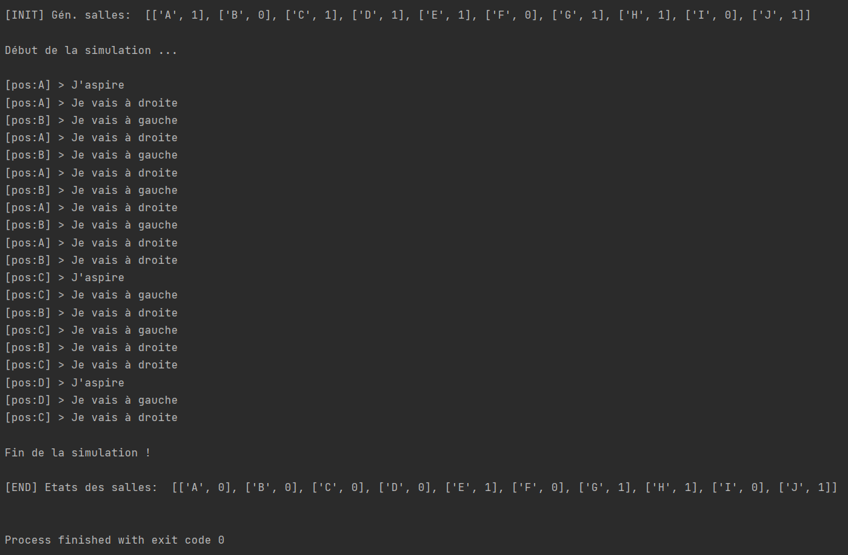
Agent : Réflexe simple
Améliorations :
Agents configurable :
Nombre d’actions
Affichage des informations pertinentes
Impact de l’agent sur son environnement
Les actions que l’agent réalise

Slide 5
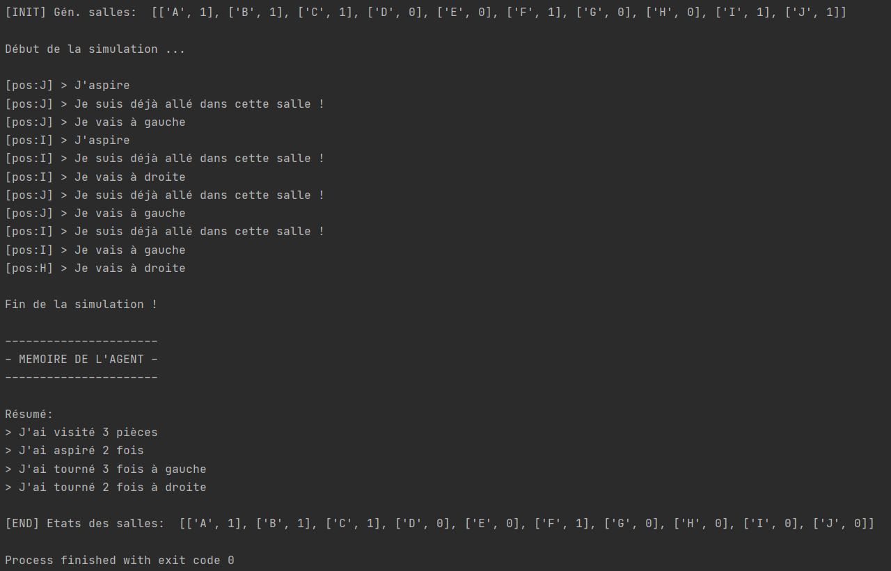
Agent : Réflexe, basé sur des modèles
Améliorations :
Reprend les améliorations précédentes.
Affiche sa mémoire à la fin de la simulation :
Comme l’agent est doté d’une mémoire, il en profite pour nous renseigner un résumé concis de ses actions
Il enregistre dans sa mémoire ses passages dans les différentes pièces

Slide 6
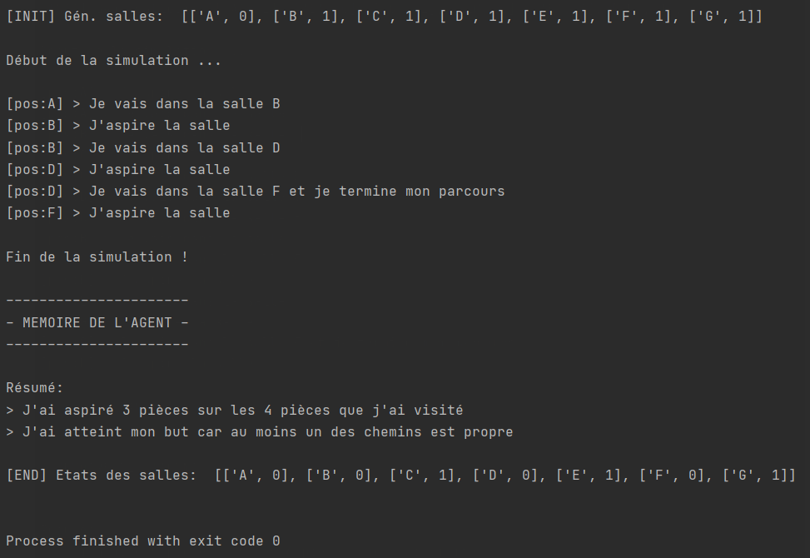
Agent : Réflexe, basé sur des modèles et des buts
Améliorations :
Reprend les améliorations précédentes.
Affichage des informations pertinentes
L’agent fait un état des lieux de ses actions (en utilisant sa mémoire) et regarde en fonction du but donné s’il est atteint ou non.

Slide 7
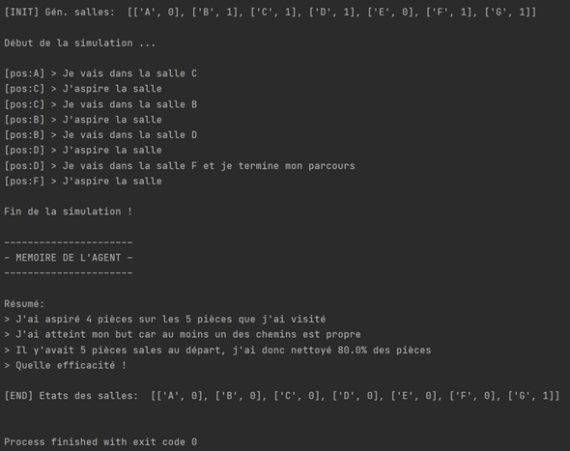
Agent : Réflexe, basé sur des modèles et des buts avec une notion d’utilité
Améliorations :
Reprend les améliorations précédentes.
Utilité basée sur la performance de l’agent dans un environnement donné
Affichage des informations pertinentes
Impact de l’agent sur son environnement
Statistique sur sa performance

Slide 8
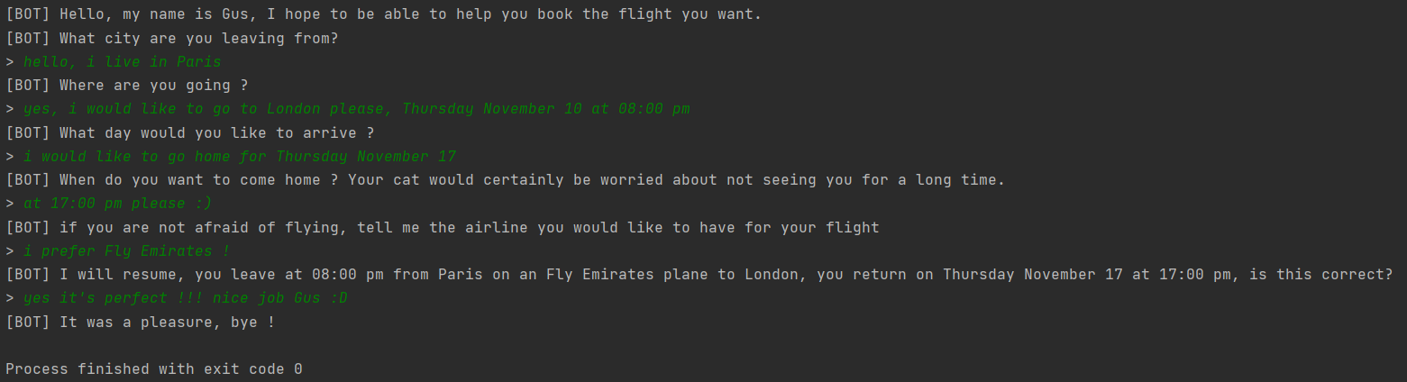
« GUS » : Agent de dialogues basé sur des cadres
Améliorations :
Utilisation d’un modèle de discutions au format JSON: modulable
Possibilité de renseigner plusieurs réponses dans un seul et même message
Un résumé sera affiché à la fin et permet de valider la saisie

Slide 9
Les « Chatbots »
Vers des chatbots de plus en plus humanisé ?

Slide 10
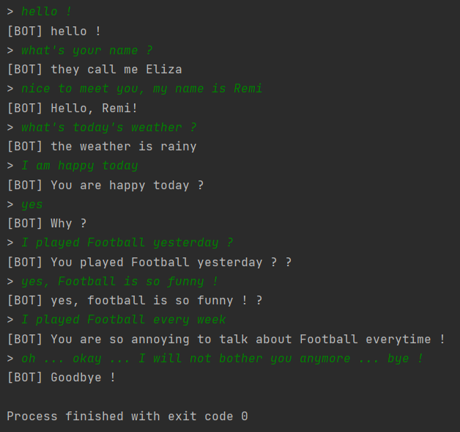
« ELIZA » : un modèle basique de « chatbot »
Améliorations :
Vous pouvez tester simplement les capacités du chatbots à l’aide de l’invite de commande
Implémentation de petites règles simples afin de rendre le dialogue plus dynamique.
Implémentation d’une mémoire simple qui permet de stocker la thématique du message de l’utilisateur
Exploitation de celle-ci pour renvoyer des réponses dynamiques

Slide 11
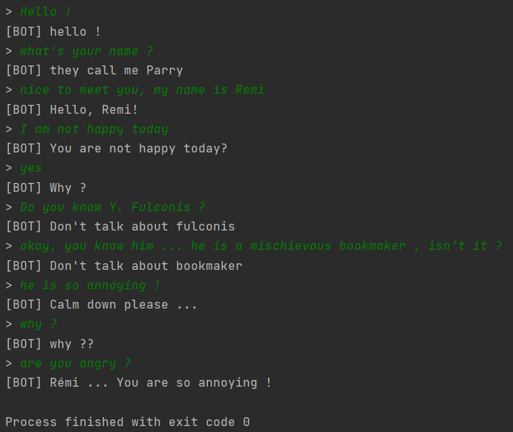
« PARRY » : Un chatbot avec des émotions ?
Améliorations :
Reprend les améliorations précédentes.
Ajout d’une personnalité : il va réagir à vos messages !
Ajout d’un dictionnaire de mots classifiés
Comportement évolutif
Un chatbot qui imite un comportement humain

Slide 12

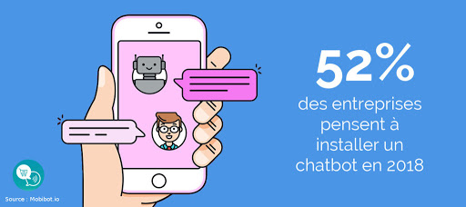
Conclusion
Mobibot.com

Slide 13
Merci

